Slide 1
Arduino

Slide 2

Einführung

Slide 3
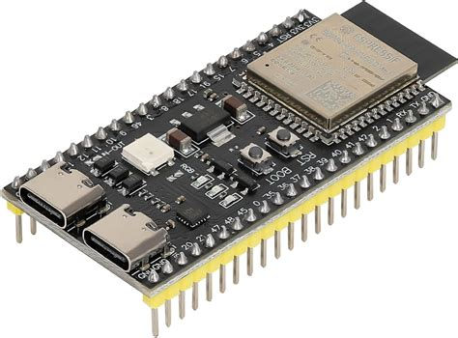

Was ist Arduino?
Arduino ist eine _____________________ für elektronische Prototypenentwickelung,
die aus benutzerfreundlicher ____- und ________ besteht
Mikrocontroller
= _________ zur Steuerung von Sensoren, Aktoren, Modulen (idR. ESP32)
Arduino IDE
= benutzerfreundliche Umgebung zum Programmieren von Arduino-Boards in Sprache C++
Quelle: https://www.startpage.com/av/proxy-image?piurl=https%3A%2F%2Ftse4.mm.bing.net%2Fth%2Fid%2FOIP.Za0qPOKE3GqZYmdEAczKJQHaHa%3Fpid%3DApi&sp=1768302160T595d207b0b37e35c3e338ae13f2f9e331041a5e3ddf076337ee24041064366fd
Quelle: https://www.startpage.com/av/proxy-image?piurl=https%3A%2F%2Ftse4.mm.bing.net%2Fth%2Fid%2FOIP.TpvqpsHupWChjcrJ59ztBwHaHa%3Fpid%3DApi&sp=1768303081T1a404675739948c1624ab15b793801e828586840265f6b6a0e0e3528138ebaca

Slide 4
Was ist Arduino? → Lösung:
Arduino ist eine Open-Source-Plattform für elektronische Prototypenentwickelung,
die aus benutzerfreundlicher Hard- und Software besteht
Mikrocontroller
=Mini-PC zur Steuerung von Sensoren, Aktoren, Modulen (idR. ESP32)
Arduino IDE
= benutzerfreundliche Umgebung zum Programmieren von Arduino-Boards in Sprache C++
Quelle: https://www.startpage.com/av/proxy-image?piurl=https%3A%2F%2Ftse4.mm.bing.net%2Fth%2Fid%2FOIP.Za0qPOKE3GqZYmdEAczKJQHaHa%3Fpid%3DApi&sp=1768302160T595d207b0b37e35c3e338ae13f2f9e331041a5e3ddf076337ee24041064366fd
Quelle: https://www.startpage.com/av/proxy-image?piurl=https%3A%2F%2Ftse4.mm.bing.net%2Fth%2Fid%2FOIP.TpvqpsHupWChjcrJ59ztBwHaHa%3Fpid%3DApi&sp=1768303081T1a404675739948c1624ab15b793801e828586840265f6b6a0e0e3528138ebaca

Slide 5
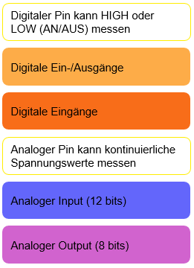
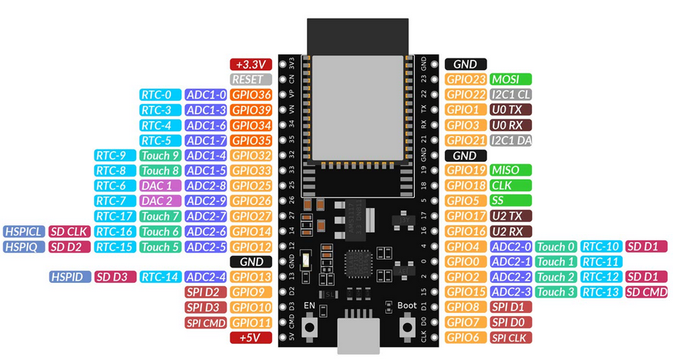
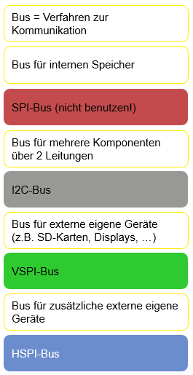
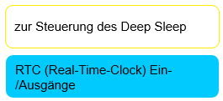
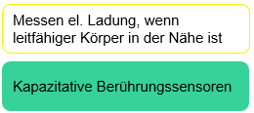


Wie ist ein ESP32 aufgebaut?
???
???
Quelle: https://www.startpage.com/av/proxy-image?piurl=https%3A%2F%2Ftse4.mm.bing.net%2Fth%2Fid%2FOIP.GV4hSS9xJ1fpoy_J89zCvwHaFW%3Fpid%3DApi&sp=1768308471T9a52e8848aad3a741cd4834280859d74f16e8902e7816397e6963256a4f58cd9

Slide 6
Wie ist ein ESP32 aufgebaut? → Lösung:
Stromversorgung (3,3V/5V)
Masse (Ground)
Quelle: https://www.startpage.com/av/proxy-image?piurl=https%3A%2F%2Ftse4.mm.bing.net%2Fth%2Fid%2FOIP.GV4hSS9xJ1fpoy_J89zCvwHaFW%3Fpid%3DApi&sp=1768308471T9a52e8848aad3a741cd4834280859d74f16e8902e7816397e6963256a4f58cd9

Slide 7
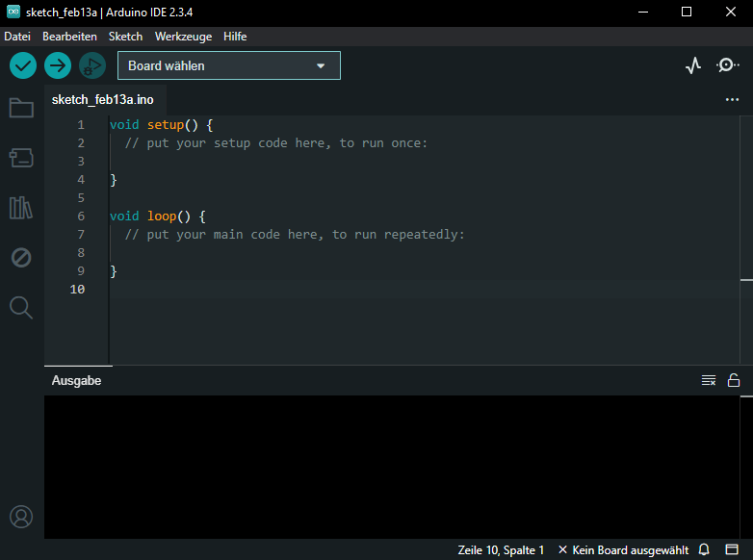
Wie ist Arduino IDE aufgebaut?
File-Manager (eigene Skripte, aber auch Beispielskripte)
→ _____- (z.B. ESP32) und ____-Auswahl (z.B. COM5)
_________ (Check-Button)
_________ (Flash-Button)
Bibliothekenmanager
Codefenster (Editorbereich)
_____
Ausgabe
(Serial-Monitor)
Quelle: intern

Slide 8
Wie ist Arduino IDE aufgebaut? → Lösung
File-Manager (eigene Skripte, aber auch Beispielskripte)
→ Board- (z.B. ESP32) und Port-Auswahl (z.B. COM5)
Überprüfen (Check-Button)
Hochladen (Flash-Button)
Bibliothekenmanager
Codefenster (Editorbereich)
Suche
Ausgabe
(Serial-Monitor)
Quelle: intern

Slide 9

Erste Schritte – Blinkbeispiel

Slide 10
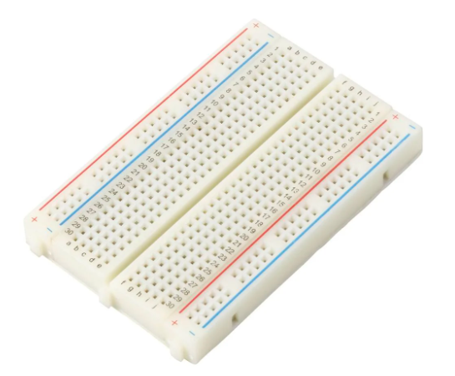

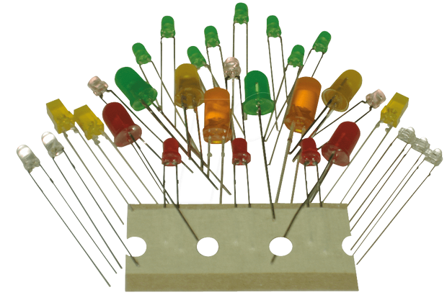
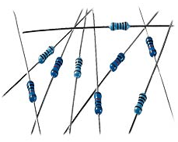
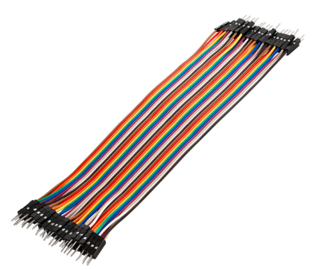
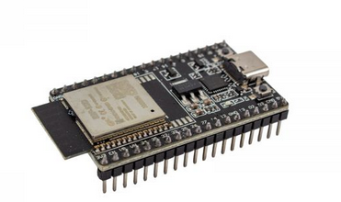
Materialliste für einmalige Durchführung Blinkbeispiel Aufgabe 1/2/3:
LED x 1/2/5
Bread-Board x 1
Jumper-Kabel (Male-Male)
Mikrocontroller (ESP32) x 1
Widerstand 220 Ohm x 1
Computer mit Arduino IDE
USB-A zu USB-C Kabel
Quelle: https://www.arduino.cc/wiki/static/arduino-app-76bd27c4ce7246825aceb8efe2871f7a.svg
Quelle: https://asset.conrad.com/media10/isa/160267/c1/-/de/002885952PI00/image.jpg?x=1440&y=1440&format=jpg&ex=1440&ey=1440&align=center
Quelle: https://cdn-reichelt.de/resize/600%2F-/web/xxl_ws/D800%2FS036.png?type=ProductXxl&resize=600%252F-&
Quelle: https://cdn-reichelt.de/bilder/web/artikel_ws/B400%2F%21WIDMET.jpg?type=Product&
Quelle: https://www.az-delivery.de/cdn/shop/products/jumper-wire-kabel-40-stk-je-20-cm-m2m-male-to-male-kompatibel-mit-arduino-und-raspberry-pi-breadboard-140806.jpg?v=1679398754&width=1200
Quelle: https://www.roboter-bausatz.de/media/image/d8/f3/0e/RBS18335_600x600.jpg

Slide 11
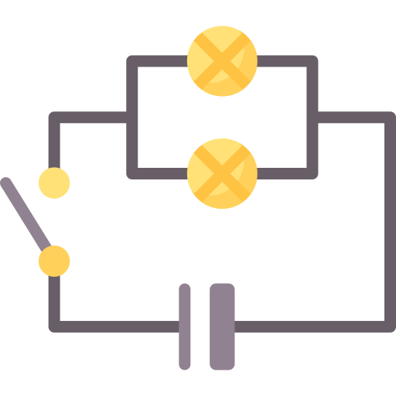

Wie wird eine LED verschaltet (1)?
1. Ziel ist es, eine LED im Sekundentakt ein- und auszuschalten.
GPIO-Pin (z. B. _____) ── [ Rfix ] ── |>| ── GND
(___ $Ω)$ ___
Ohne Widerstand würde zu ____ Strom fließen, was die LED und den GPIO-Pin kaputt macht.
100 Ω → sehr ____
220 Ω → optimal
330 Ω → etwas _______
1 k Ω → sehr ______

Slide 12
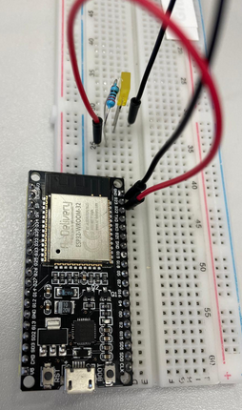

Wie wird eine LED verschaltet (1)? → Lösung:
1. Ziel ist es, eine LED im Sekundentakt ein- und auszuschalten.
GPIO-Pin (z. B. GPIO23) ── [ Rfix ] ── |>| ── GND
(220 $Ω)$ LED
Quelle: intern
Ohne Widerstand würde zu viel Strom fließen, was die LED und den GPIO-Pin kaputt macht.
100 Ω → sehr hell
220 Ω → optimal
330 Ω → etwas dunkler
1 k Ω → sehr dunkel

Slide 13

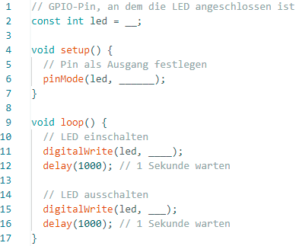
Wie wird eine LED programmiert (1)?
1. Ziel ist es, eine LED im Sekundentakt ein- und auszuschalten.
Quelle: intern
Notes:
Skript: LED_1_Luecken

Slide 14
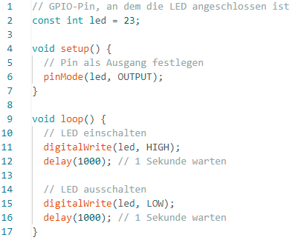
Wie wird eine LED programmiert (1)? → Lösung:
1. Ziel ist es, eine LED im Sekundentakt ein- und auszuschalten.
Quelle: intern
Notes:
Skript: LED_1

Slide 15
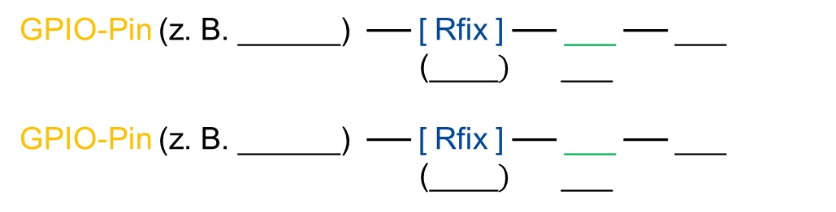
Wie wird eine LED verschaltet (2)?
2. Ziel ist es zwei LED‘s abwechselnd jeweils 3 Sekunden blinken zu lassen.
GPIO-Pin (z. B. ______) ── [ Rfix ] ── ___ ── ___
(____$)$ ___
GPIO-Pin (z. B. ______) ── [ Rfix ] ── ___ ── ___
(____$)$ ___

Slide 16
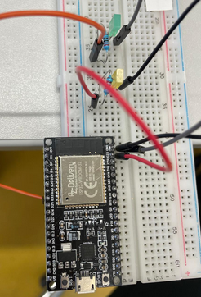
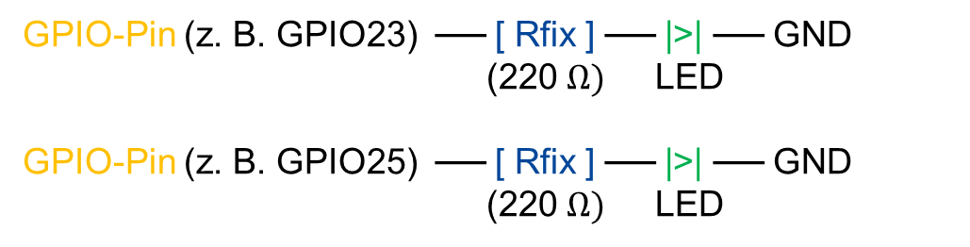
Wie wird eine LED verschaltet (2)? → Lösung:
2. Ziel ist es zwei LED‘s abwechselnd jeweils 3 Sekunden blinken zu lassen.
GPIO-Pin (z. B. GPIO23) ── [ Rfix ] ── |>| ── GND
(220 $Ω)$ LED
GPIO-Pin (z. B. GPIO25) ── [ Rfix ] ── |>| ── GND
(220 $Ω)$ LED
Quelle: intern

Slide 17
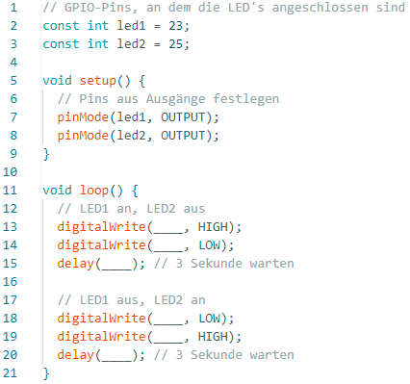
Wie wird eine LED programmiert (2)?
2. Ziel ist es zwei LED‘s abwechselnd jeweils 3 Sekunden blinken zu lassen.
Quelle: intern
Notes:
Skript: LED_2_Luecken

Slide 18
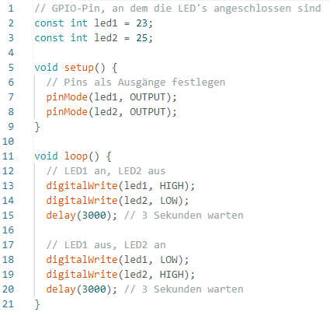
Wie wird eine LED programmiert (2)? → Lösung:
2. Ziel ist es zwei LED‘s abwechselnd jeweils 3 Sekunden blinken zu lassen.
Quelle: intern
Notes:
Skript: LED_2_Luecken

Slide 19
Wie wird eine LED verschaltet (3)?
3. Ziel ist es, dass das Licht von fünf LED‘s vor und zurück läuft.
________ (___ _____) ── _____ ── ___ ── ___
(____) ___
________ (___ _____) ── _____ ── ___ ── ___
(____) ___
________ (___ _____) ── _____ ── ___ ── ___
(____) ___
________ (___ _____) ── _____ ── ___ ── ___
(____) ___
________ (___ _____) ── _____ ── ___ ── ___
(____) ___

Slide 20
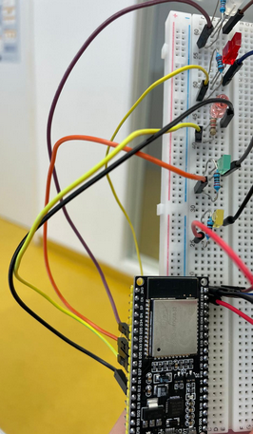
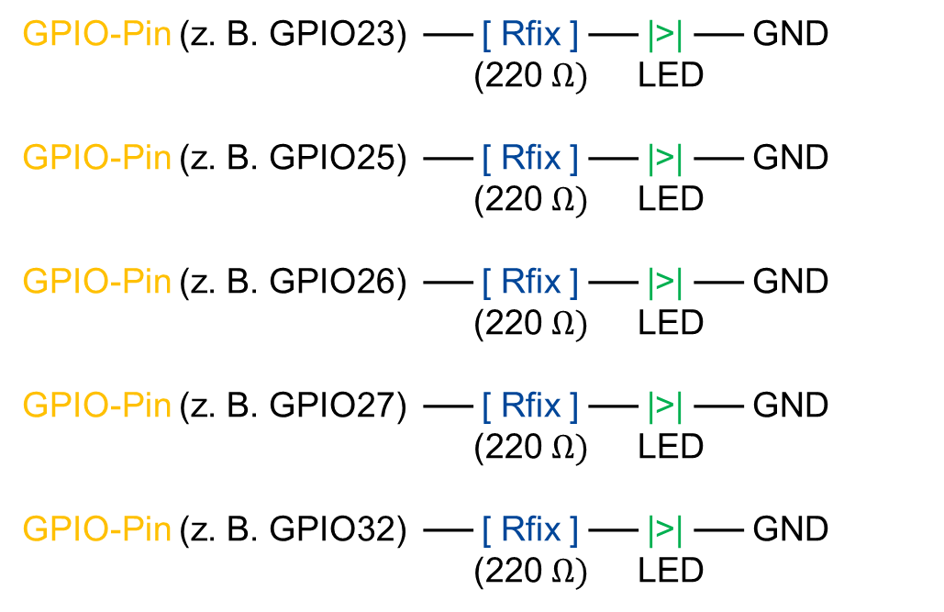
Wie wird eine LED verschaltet (3)? → Lösung:
3. Ziel ist es, dass das Licht von fünf LED‘s vor und zurück läuft.
GPIO-Pin (z. B. GPIO23) ── [ Rfix ] ── |>| ── GND
(220 $Ω)$ LED
GPIO-Pin (z. B. GPIO25) ── [ Rfix ] ── |>| ── GND
(220 $Ω)$ LED
GPIO-Pin (z. B. GPIO26) ── [ Rfix ] ── |>| ── GND
(220 $Ω)$ LED
GPIO-Pin (z. B. GPIO27) ── [ Rfix ] ── |>| ── GND
(220 $Ω)$ LED
GPIO-Pin (z. B. GPIO32) ── [ Rfix ] ── |>| ── GND
(220 $Ω)$ LED
Quelle: intern

Slide 21
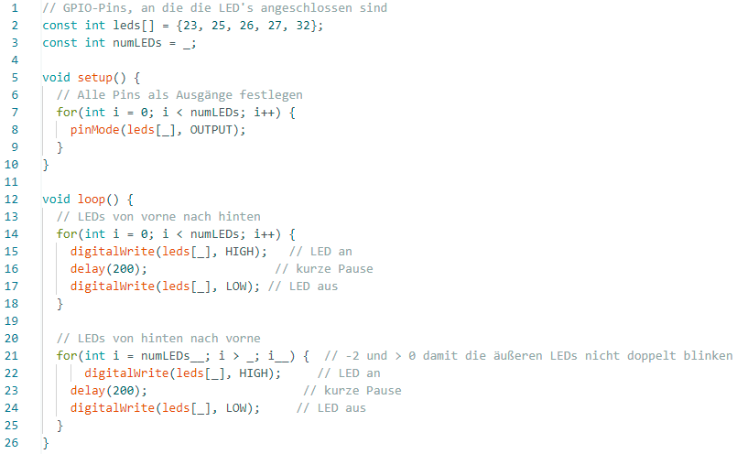
Wie wird eine LED programmiert (3)?
3. Ziel ist es, dass das Licht von fünf LED‘s vor und zurück läuft.
Quelle: intern
Notes:
Skript: LED_3_Luecken

Slide 22
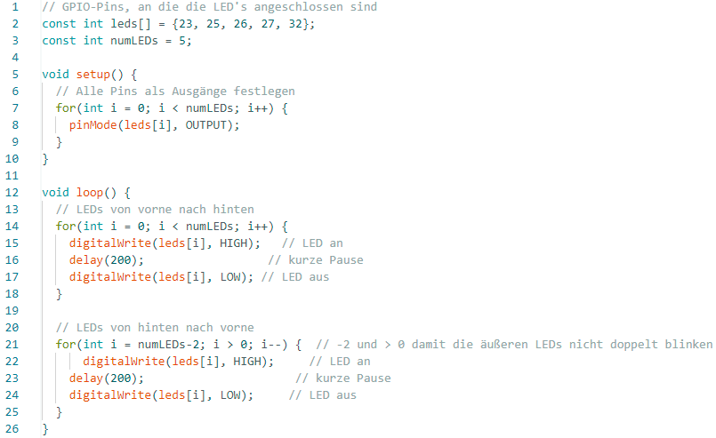
Wie wird eine LED programmiert (3)? → Lösung:
3. Ziel ist es, dass das Licht von fünf LED‘s vor und zurück läuft.
Quelle: intern
Notes:
Skript: LED_3

Slide 23
Vielen Dank für die Aufmerksamkeit!

